Slide 1
Lógica de Programação
Prof. Luís Fernando
Senai 5.13 - jaguariúna

Slide 2
Lógica de programação
Abstração lógica:
Na programação, a abstração sugere a distinção que deve ser feita entre “o que” o programa faz e “como” ele é implementado. Por exemplo, quando um procedimento é chamado, pode-se concentrar somente no que ele faz; apenas quando se está escrevendo o procedimento é que deve-se concentrar em como implementá-lo.

Slide 3
Lógica de programação
Booleana
A Lógica Booleana é assim denominada, de acordo com George Boole (1815- 1864), matemático e lógico britânico que desenvolveu a teoria da lógica binária, na qual existem somente dois valores possíveis 0 ou 1/ verdadeiro ou falso.

Slide 4
Lógica de programação
Fluxograma:
O diagrama de blocos ou fluxograma é uma forma padronizada eficaz para representar os passos lógicos de um determinado processamento (algoritmos). Com o diagrama podemos definir uma sequência de símbolos, com significado bem definido.

Slide 5
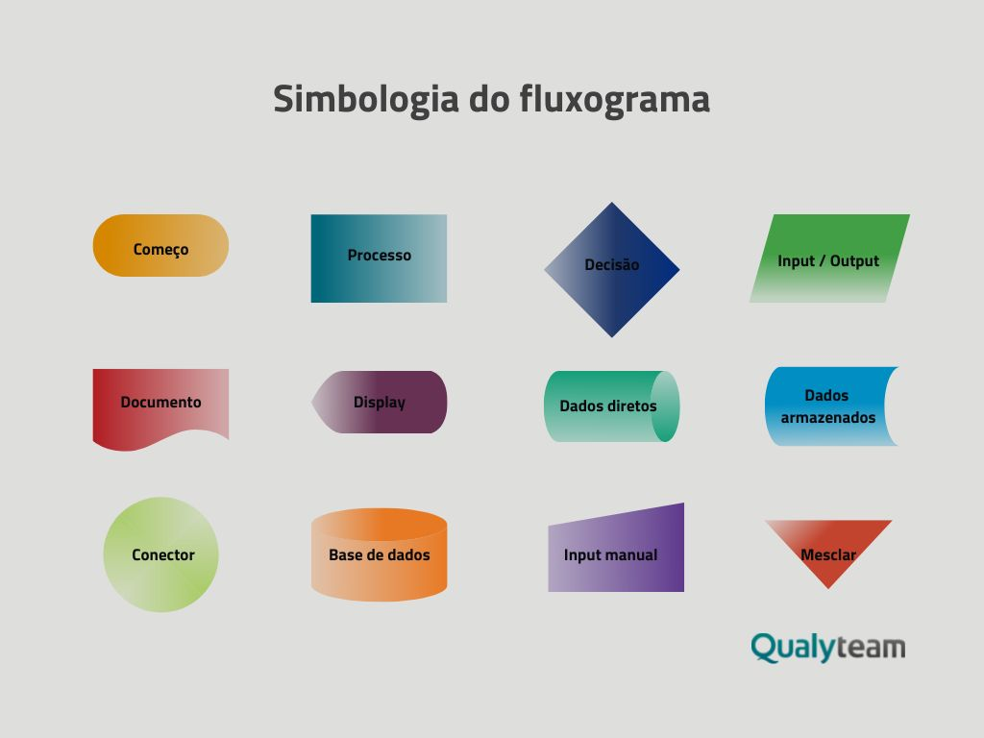

Slide 6
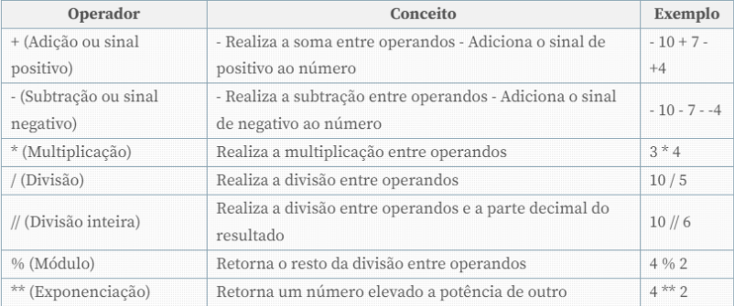
Lógica de programação
Os operadores aritméticos executam operações matemáticas, como adição e subtração com operandos.

Slide 7
Lógica de programação
Operadores Aritméticos: Relacionais
Operadores aritméticos relacionais são operadores que são usados para comparar ou relacionar valores ou expressões. Exemplos incluem:
Igual (==): Usado para verificar se dois valores são iguais.
Maior que (>): Usado para verificar se um valor é maior do que outro.
Menor que (<): Usado para verificar se um valor é menor do que outro.
Maior ou igual (>=): Usado para verificar se um valor é maior ou igual a um outro.
Menor ou igual (<=): Usado para verificar se um valor é menor ou igual a um outro

Slide 8
Lógica de programação
Operadores Aritméticos Lógicos:
Operadores aritméticos lógicos são usados para realizar operações matemáticas e lógicas em variáveis ou valores:

Slide 9
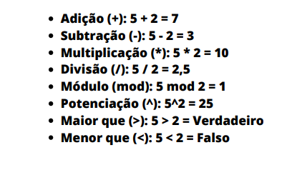
Exemplos

Slide 10
Lógica de programação
Expressões Lógicas e Aritiméticas
Expressões lógicas e aritméticas são formas de expressar comandos em uma linguagem de programação. Elas consistem em operadores lógicos e aritméticos, além de variáveis.

Slide 11
Lógica e aritmética
Exemplo de expressão lógica:
(A > B) AND (C < D)
(A > B) OR (C < D)
Exemplo de expressão aritmética:
A + B * C - D

Slide 12
Perguntas
Qual a diferença entre ‘||’ e ‘&&’?
Qual a diferença entre ‘=‘ e ‘==‘?
Qual a diferença entra ‘==‘ e ‘!=‘?

Slide 13
algoritmo
Um algoritmo é uma sequência de passos ou instruções para realizar uma tarefa. Pode ser algo simples, como uma receita de bolo ou um plano para resolver um problema matemático.

Slide 14

Um pouco da história
A história dos algoritmos é longa e começou muito antes da invenção do computador moderno. A palavra "algoritmo" vem de "al-Khwārizmī", o nome de um matemático persa que escreveu extensivamente sobre matemática e astronomia.
Esse pensador e cientista do século IX foi um dos pioneiros no uso de procedimentos “passo a passo” para resolver problemas matemáticos.

Slide 15
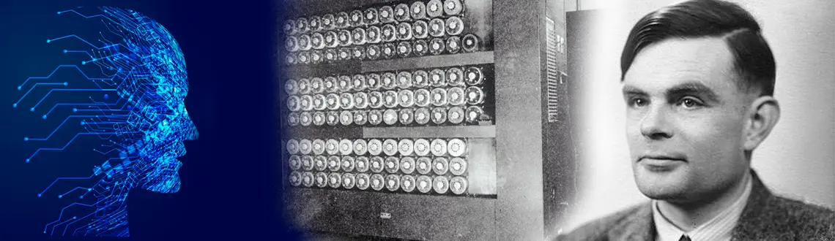
No século XIX, com a invenção das primeiras máquinas mecânicas de computação, os algoritmos começaram a ser usados para controlar o funcionamento desses equipamentos.
Já no século XX, com a evolução dos computadores e a criação de datacenters, esses conjuntos ordenados de instruções se tornaram ainda mais importantes.
Alan Turing, um matemático britânico, foi fundamental na teoria dos algoritmos, desenvolvendo o conceito de uma máquina universal que poderia executar qualquer algoritmo.

Slide 16

Relação homem-máquina
Para fazer um algoritmo é preciso encontrar um problema a ser solucionado, em seguida elaborar uma sequência de passos e resolvê-los, depois representar esses dados em uma linguagem de programação. Podemos fazer algoritmo para realizar atividades do dia a dia, que seriam repetitivas para seres humanos, deste modo, otimizando o processo e economizando tempo.

Slide 17

Algoritmo
Exemplo de um algoritmo para fazer café:
Coloque água na cafeteira.
Coloque o pó de café no filtro.
Ligue a cafeteira.
Espere a água ferver e passar pelo pó.
Sirva o café.

Slide 18
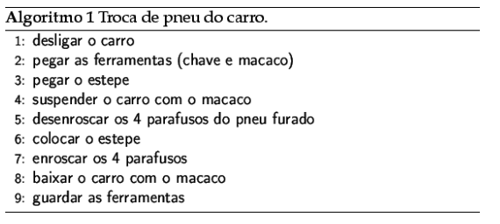
Algoritmo

Slide 19
Algoritmo
Entrada, Processamento e Saída:
Entrada: São os dados que você fornece para o programa (ex.: um número digitado pelo usuário).
Processamento: O que o programa faz com os dados (ex.: somar dois números).
Saída: O resultado após o processamento (ex.: exibir a soma dos dois números).

Slide 20
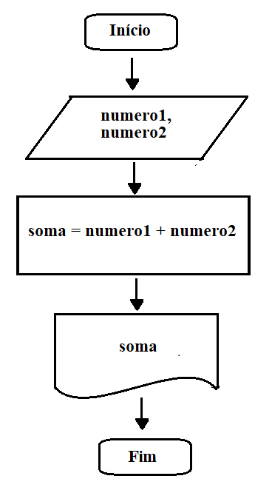
algoritmo
Exemplo:
Entrada: Dois números (5 e 7).
Processamento: Somar os dois números.
Saída: Mostrar o resultado (12).

Slide 21
algoritmo
Variáveis: As variáveis são como “caixinhas” que guardam informações (valores) que podem mudar durante a execução de um programa.
Exemplo: Se você tem uma variável chamada idade que armazena a idade de uma pessoa, ela pode ser alterada conforme a idade da pessoa muda.
Pseudocódigo:
Var idade = 5;

Slide 22
Pseudocódigo
O pseudocódigo é uma forma de representar algoritmos de forma simplificada e intuitiva, utilizando uma linguagem natural e simples, sem a necessidade de conhecer a sintaxe de uma linguagem de programação específica:
Download: https://sourceforge.net/projects/visualg30/

Slide 23
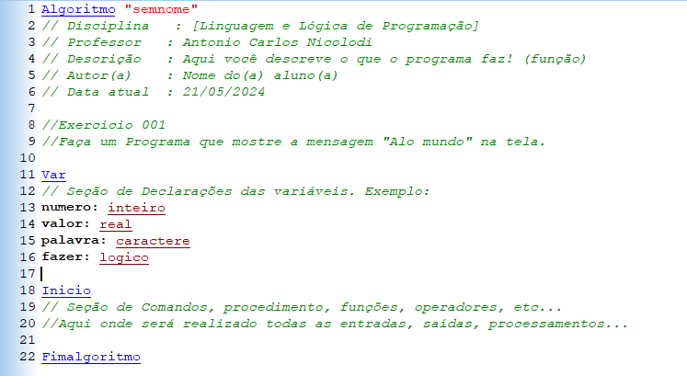
Portugol

